Slide 1
APPEL A PROJETS COREVIH
Plénière Brest – 18 décembre 2018
CHANVRIL Hadija

Slide 2
Méthode
Plénière Brest – 18 décembre 2018

Slide 3
Méthode 1/2
Dynamiser projets et recherche dans le domaine de la santé sexuelle
COREVIH-Bretagne a décidé de consacrer un budget spécifique de 20 000 €
Critères généraux d’instruction :
1. Projet de Recherche-action :
a. Identification du problème ou besoin
b. Établissement d’un plan d’action
c. Mise en place de l’action
d. Évaluation des effets de l’action
e. Partage des conclusions de la recherche
Plénière Brest – 18 décembre 2018
Notes:
C’est une technique de recherche qui demande de rester en contact avec le terrain et la réalité. L’objectif de cette démarche est d’apprendre à identifier des besoins ou problèmes, avant d’établir une stratégie pour atteindre des objectifs de changement en réponse aux problèmes observés. Il faut trouver des solutions au problème après avoir fait des recherches concrètes. Les étapes à suivre :

Slide 4
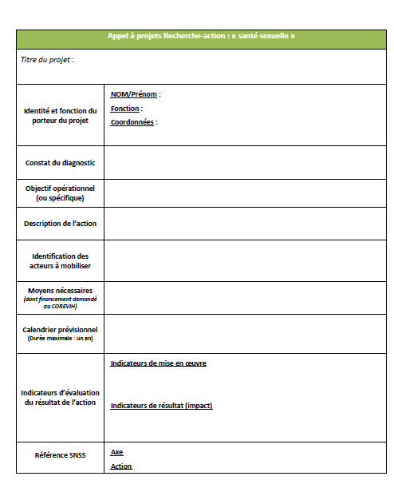
Méthode 2/2
2. Inscrit au sein des 26 orientations prioritaires de la stratégie nationale santé sexuelle
3. Mise en application pratique secondaire :
Les résultats sont transférables à d’autres situations comparables.
4. Innovant :
Le projet répond à un besoin mal satisfait, génère d’autres effets positifs, expérimente et implique des acteurs concernés.
Plénière Quimper – 18 décembre 2018

Slide 5
Résultats
Plénière Brest – 18 décembre 2018

Slide 6
Résultat 1/2
4 projets reçus
1.Mise en place d’un module éducation à la sexualité pour le public PJJ
2. Et si on en parlait » STEMO de Rennes - quartiers mineures filles
3. Recherche action sur la prostitution dans la Région Bretagne : du diagnostic à la mise en place d’actions adaptées.
4. Etude de faisabilité pour le recours à l’interprétariat en médecine générale de ville dans le cadre de consultations médicales de « santé publique » auprès des personnes migrantes primo-arrivantes sur le territoire de Vannes
Plénière Brest – 18 décembre 2018

Slide 7
Résultat 2/2
Pertinence de la proposition au regard des orientations de l’appel à projets /5
Aspect innovant du projet /5
Adaptation et justification du montant de l’aide demandée en considérant les taches et les objectifs /5
Adéquation entre expertise et compétence avec les tâches attribuées à chaque partenaire /5
NOTE SUR 20
Retours : 10 (8 membres du bureau - 2 membres plénière)
2 projets sélectionnés
Plénière Brest – 18 décembre 2018

Slide 8
Résultat 2/2
Recherche action sur la prostitution dans la Région Bretagne : du diagnostic à la mise en place d’actions adaptées.
NOTE: 14,10/20
Principaux points forts du projet :
« Territoire : toute la Bretagne + caractère innovant de la recherche et du diagnostique »
Quelles recommandations pouvez-vous formuler concernant l’amélioration ou l’adaptation du projet ?
« Le nombre de sortie de prostitution est-il vraiment un critère d’évaluation pertinent ? Sous cet angle on pourrait juger le projet pro-abolitioniste, très critiqué par les travailleurs du sexe. »
Somme attribuée : 15 000 euros
Plénière Brest – 18 décembre 2018

Slide 9
Résultat 2/2
Etude de faisabilité pour le recours à l’interprétariat en médecine générale de ville dans le cadre de consultations médicales de « santé publique » auprès des personnes migrantes primo-arrivantes sur le territoire de Vannes
NOTE: 13.30/20
Principaux points forts du projet :
« Projet clair et construit. S'appui sur des éléments de diagnostic objectivés »
Quelles recommandations pouvez-vous formuler concernant l’amélioration ou l’adaptation du projet ?
« Besoin de soutenir actions envers population migrante ».
Somme attribuée : 5 000 euros
Plénière Brest – 18 décembre 2018

Slide 10
MERCI DE VOTRE ATTENTION
Plénière Quimper – 18 décembre 2017

Slide 11
ATELIER PARCOURS PVVIH
Plénière Brest – 18 décembre 2018
CHANVRIL Hadija

Slide 12
Méthode
3 groupes
Entrée dans le parcours : Bruno Le Clézio
Le suivi au long cours : Gérald Guerdat
Le suivi des données : Cédric Arvieux
Chaque groupe devra identifier :
- Recommandations de prise en charge
- Points forts
- Points faibles
- Axes d’amélioration
Plénière Brest – 18 décembre 2018

Slide 13
Entrée dans le parcours
« J’ai eu beaucoup d'examens complémentaires depuis mai, cardiologue, proctologue, vaccination, un petit marathon médical assez stressant mais nécessaire pour vérifier certaines choses. Pour l'instant j'ai un eu trois rendez-vous en trois mois, en mai pour la grande annonce, en juin pour le début du traitement, en juillet pour voir si le traitement se passait bien, prochain rendez-vous dans trois mois et après ce sera la phase routine avec un rendez-vous tous les six mois »
Patient Séronet
Plénière Brest – 18 décembre 2018

Slide 14
Un parcours fluide et coordonné le suivi au long cours
« Je suis suivi depuis des années par le même infectiologue en hôpital et je lui ai dit que je préférais être suivi uniquement par lui et tous les 6 mois même si mes résultats restent toujours stables. Pour moi il est hors de question d'être suivi par mon médecin de ville pour mon VIH et mon infectiologue n’en voit pas d'objection.
Quant au renouvellement de mon ordonnance d’antirétroviraux qui est à renouveler tous les mois pendant 3 mois soit j'appelle la secrétaire du service de mon infectiologue 1 mois avant pour me l'envoyer ou effectivement quand je vais voir mon médecin de ville je lui demande de me la renouveler. Perso je préfère que mon suivi reste comme ça en plus je suis plus rassuré et ça se passe très bien. »
Patient Séronet
« Ma doc travaille en intelligence avec d’autres confrères, dentiste, gastro-entérologue, dermato et j’en passe. Son premier souci ? Que je vive au mieux ma maladie et mon traitement. Après chaque consultation, résultats et ressenti sont envoyés à mon généraliste. »
Extrait vie positive
Plénière Brest – 18 décembre 2018

Slide 15
le suivi des données (Nadis, DPM,...): Un parcours accessible et lisible
« L’idée et bonne bien sûr MAIS ! Pour les porteurs (du HIV), révéler sa séropo bonne idée ? Pas sûr, et pourtant cela peut servir en cas d’urgence, dans le monde du travail, le médecin du travail peut faire courir un risque, les soins dentaires... etc., après tenir son DMP seul... vous connaissez les termes médicaux, pour toutes les pathologies, moi pas ! Comme nous vivons dans une société juste un peu bornée, qui se radicalise... Mais au final je vais voir de plus près ...... faut bien avancer ! »
Patient Séronet
Plénière Brest – 18 décembre 2018

